Slide 1
Classificador de Bayes Aplicado em Dados de Doenças Cardíacas
Gabriel Ferreira
Gabriel Soares
José Janailson
Pedro Rodrigues

Slide 2

Apresentação
A base de dados escolhida foi a ‘Heart Disease Data Set’ disponível na plataforma UCI
Ele era composto de vários atributos dos quais 13 eram usados para prever o atributo ‘num’ que expunha o diagnostico de uma anomalia no coração.
A base consistia em 4 bancos de dados coletados de forma separada por instituições diferentes

Slide 3
Apresentação
Os quatro bancos de dados foram nomeados:
  1. Hungarian Institute of Cardiology. Budapest: Andras Janosi, M.D.
  2. University Hospital, Zurich, Switzerland: William Steinbrunn, M.D.
  3. University Hospital, Basel, Switzerland: Matthias Pfisterer, M.D.
  4. V.A. Medical Center, Long Beach and Cleveland Clinic Foundation: Robert Detrano, M.D., Ph.D.

Slide 4
Dados
Apesar da base consistir em 76 campos apenas 14 deles eram mais consistentes e recomendados pelos autores para serem usados. Alguns deles eram:
  Age: idade
  Cp: tipo de dor no peito
  Exang : angina induzida por exercício
  oldpeak : depressão induzida por exercício relativa ao descanso
  thalach: máxima taxa cardíaca atingida
  Num: valores de 0 a 4 que identifica a presença de doença cardíaca. Num=0 significa um coração saudável

Slide 5
Dados
Analisamos os dados presentes apenas na ‘hungarian.data’ e ‘switzerland.data’ e comparamos a resposta do classificador a essas duas BD
Para a base dados ‘hungarian.data’ e ‘switzerland.data’ usamos os mesmos métodos de tratamento de dados e treinamento do classificador.
A seguir descreveremos apenas o ‘hungarian.data’

Slide 6
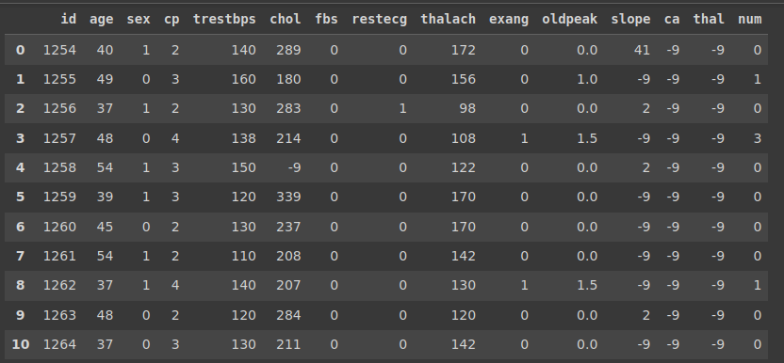
Dados antes de serem processados

Slide 7
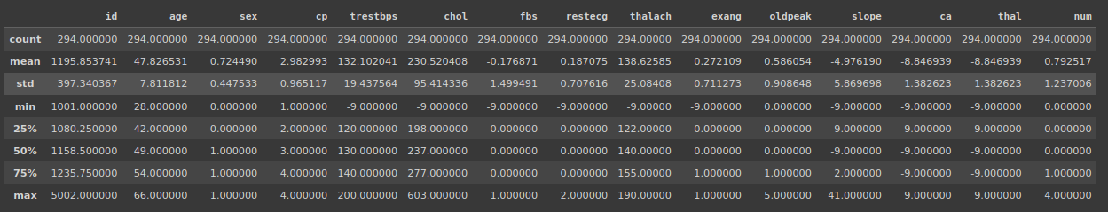
Dados antes de serem processados

Slide 8
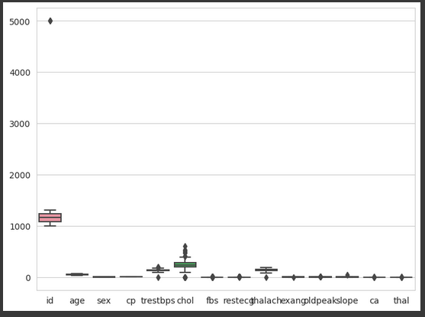
Dados antes de serem processados

Slide 9
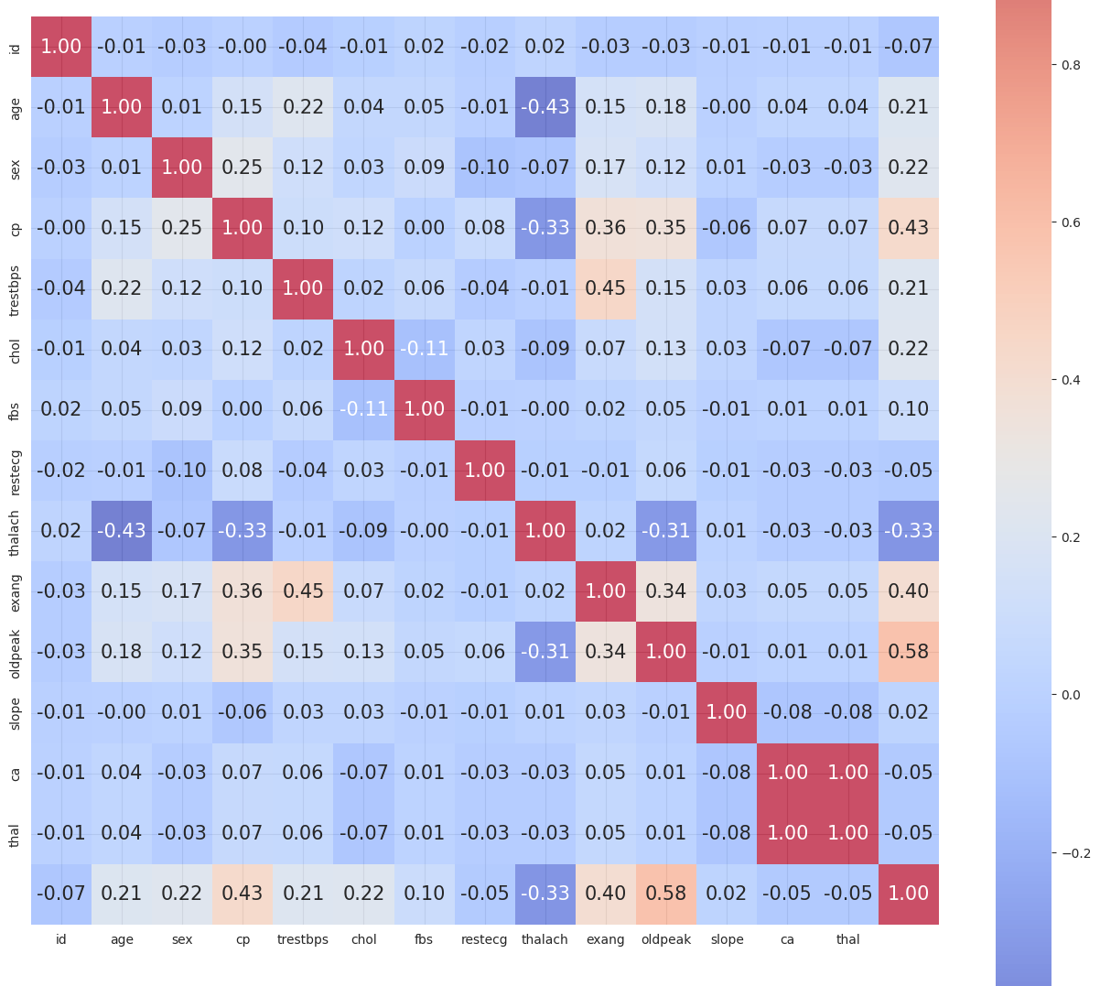

Slide 10
Tratamento dos dados
Devido a inconsistência dos dados tivemos de fazer um forte tratamento nos dados:
1) Identificar e eliminar outliers
2) Diminuir o enviesamento dos dados
3) Eliminar dados nulos ou ausentes
Apos esse tratamento nossa base diminuiu consideravelmente de 294 observações para apenas 94.
Além disso duas colunas,thal e cal, foram abandonadas por conterem em sua maioria dados ausentes

Slide 11
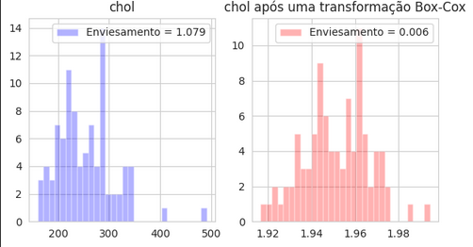
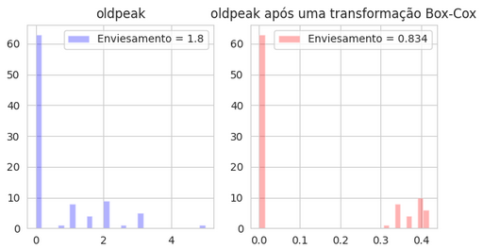
Dados tratados

Slide 12
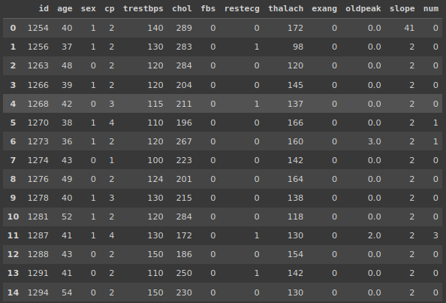

Slide 13
Matriz de correlações
Após o tratamento dos dados verificamos que eles eram relativamente independentes entre si o que é um requisito do classificador de Bayes
Porem como complemento observamos quais atributos tinham uma maior correlação com o ‘num’, variável que estávamos interessados

Slide 14
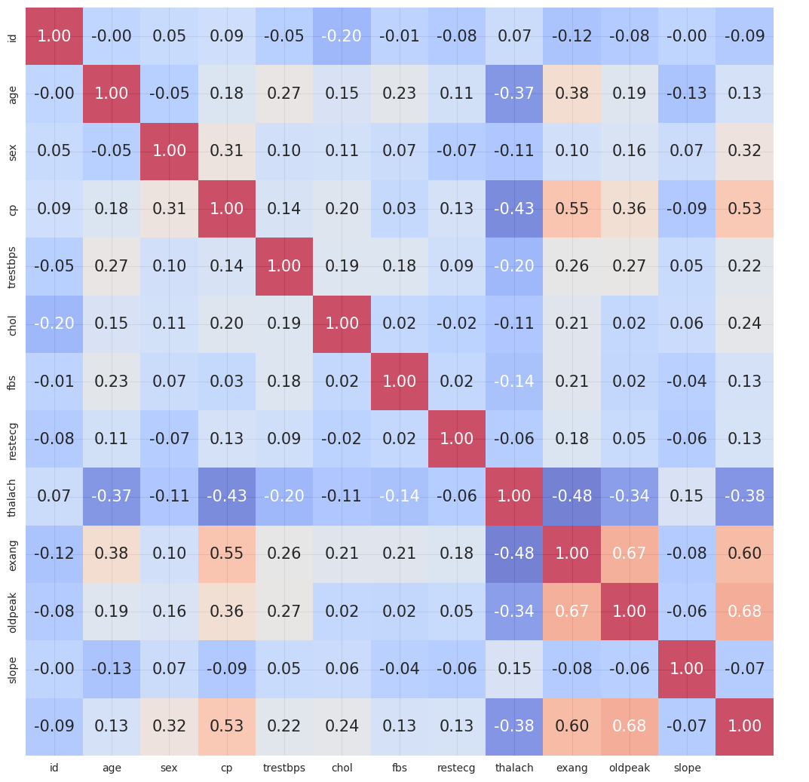

Slide 15
Correlação entre atributos
Atributos com maior correlação com diagnostico positivo:
  Cp: tipo de dor no peito
  Exang : angina induzida por exercício
  oldpeak : depressão induzida por exercício relativa ao descanso
Atributos com maior anti correlação com diagnostico positivo:
  thalach: máxima taxa cardíaca atingida

Slide 16
Treinamento do classificador
Treinamos com o modelo gaussiano do classificador de bayes que assume que a afinidade entre os atributos segue uma distribuição gaussiana
Originalmente usamos 20% dos dados para testes e 80% para treinamento.
Depois usamos 95% de para treinamento e 5% para testes para obter uma maior acurácia
Por fim trocamos a base de dados de hungarian.data para switzerland.data

Slide 17
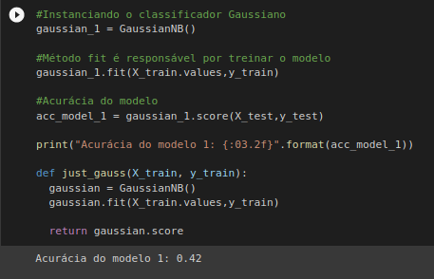
resultados
Primeiro usamos 20% para testes e 80% para treinamento.
Obtemos para esta base de dados uma acurácia de 0.42

Slide 18
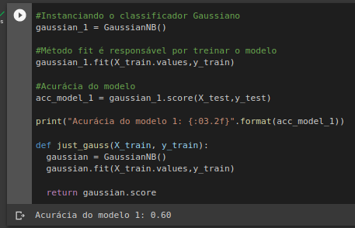
resultados
Depois aumentamos o tamanho dos dados de treinamento para 95% e diminuímos os de testes para 5% e obtemos uma acurácia de 0.60

Slide 19
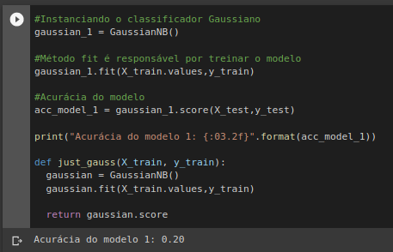
resultados
Depois trocamos a base de dados para switzerland.data que passou pelos mesmos métodos e obtivemos uma acurácia de apenas 0.20
Isso se deve por ela ter mais atributos ausentes, menos dados e de ter mais uma coluna com valores nulos.

Slide 20
Obrigado!

